Slide 1
PROYECTO FINAL
“TIENDA EN LINEA”

Slide 2
Miembros
Nombre | Rol
Rodolfo Heriberto Espinoza Gonzalez | De todo
Manuel Ricardo Lara Amaya | De todo
Alexis Duran Tijerina | De todo
José Santiago Vázquez García | De todo

Slide 3
DESCRIPCION de la aplicación
Tienda sencilla en línea de compra de artículos de electrónica como teclados, celulares, impresoras, etc.
Se tiene la opción de buscar directamente con palabras o por categoría.
Tiene la función de un “carrito” en el que puedes añadir artículos especificando la cantidad o removerlos del carrito.
El objetivo principal es lograr una compra en línea cómoda y rápida para el usuario, que sea de manera intuitiva y entendible.

Slide 4
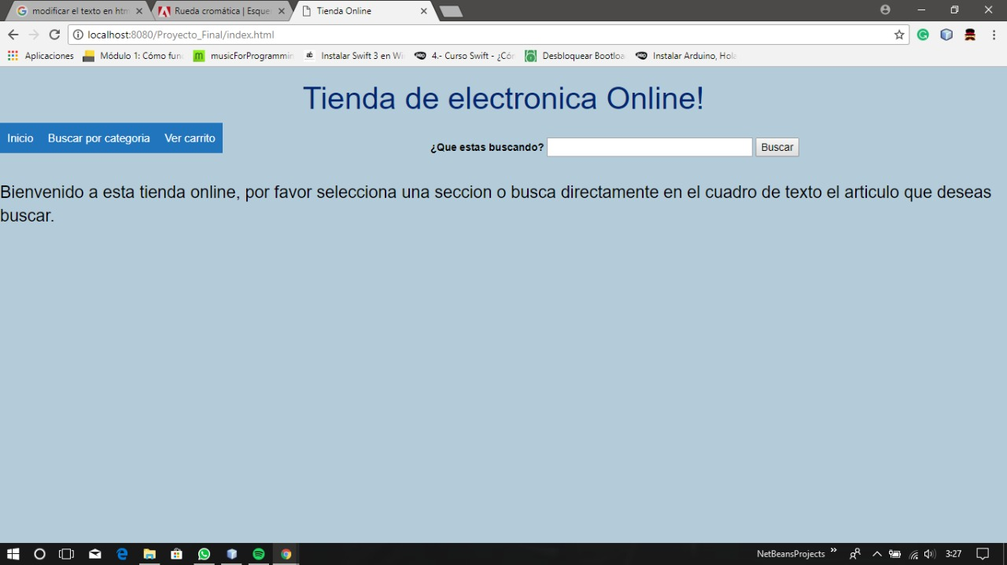
Screenshots
Pantalla de inicio

Slide 5
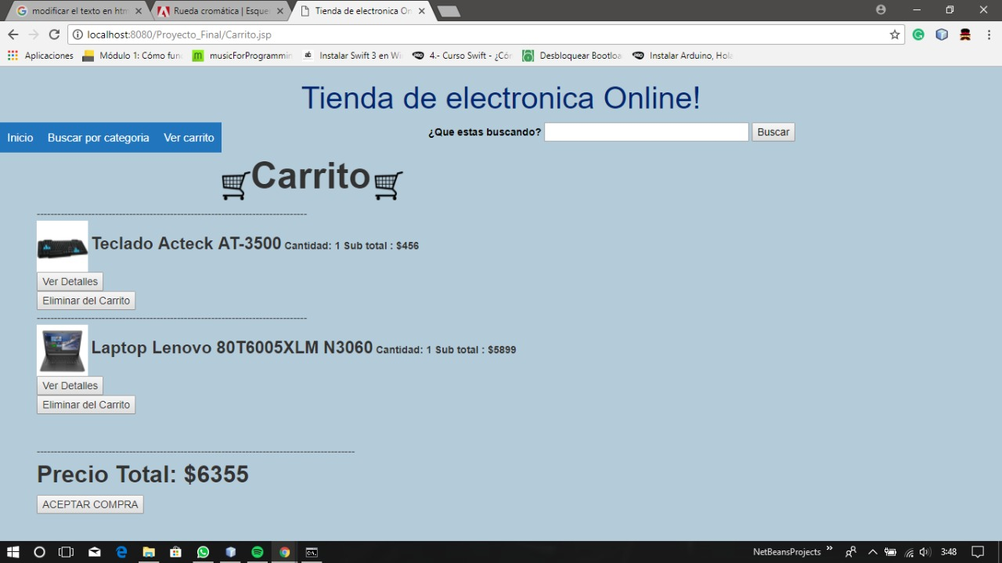
“Carrito”

Slide 6
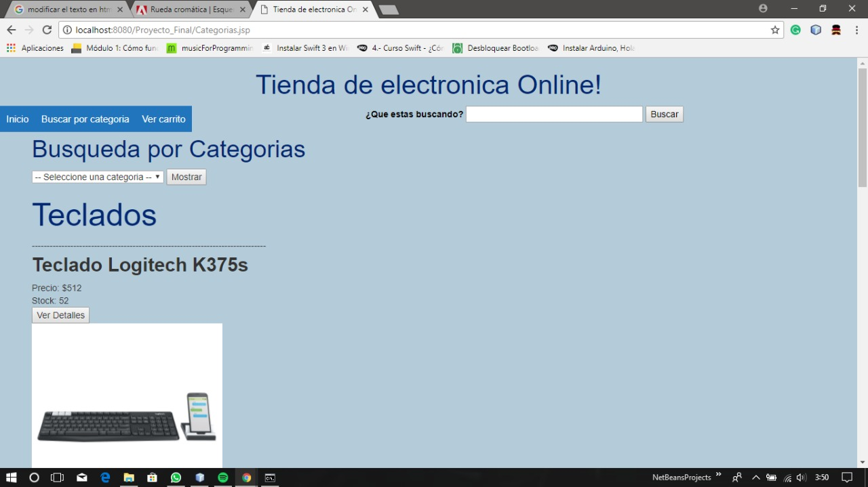
Busqueda por categorias

Slide 7
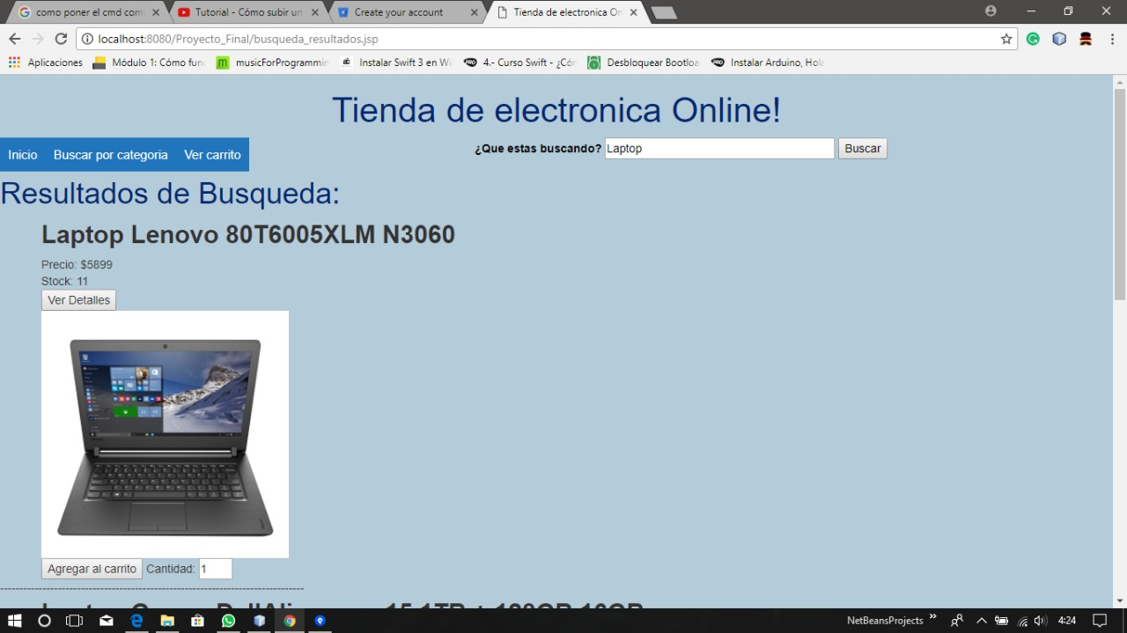
Busqueda por palabras

Slide 8
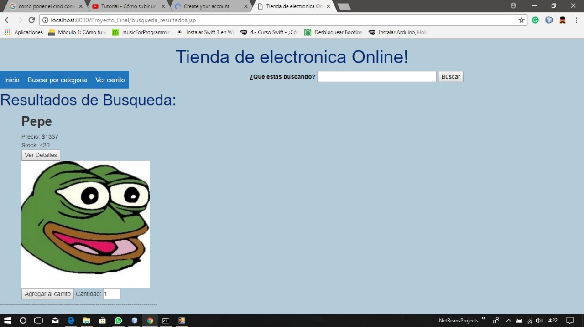
Easter egg

Slide 9
DIAGRAMA DE CLASES
ArticuloPOJO
-nombre: String -precio: int -stock: int -imgpath: String -ID: int -categoria: String -descripcion: String -carrito: String -cantidadCarrito: int
+getNombre(): String +getPrecio(): int +getimgPath(): String +getID(): int +getCategoria(): String +getDescripcion(): String +getCarrito(): String +getCantidadCarrito(): int +setNombre(): void +setPrecio(): void +setimgPath(): void +setID(): void +setCategoria(): void +setDescripcion(): void +setCarrito(): void +setCantidadCarrito(): void
TiendaDAO
conexion: Connection
-abrirConexion(): void -cerrarConexion(): void +buscarNombre(POJO: ArticuloPOJO): List +buscarCategoria(POJO: ArticuloPOJO): List +buscarArticulo(POJO: ArticuloPOJO): ArticuloPOJO +agregarCarrito(POJO: ArticuloPOJO): void +obtenerCarrito(): List +borrarCarrito(POJO: ArticuloPOJO): void +borrarTodoCarrito(): void
TiendaControlador <extends HttpServlet>
processRequest(): void doGet(): void doPost(): void +getServletInfo(): String

Slide 10
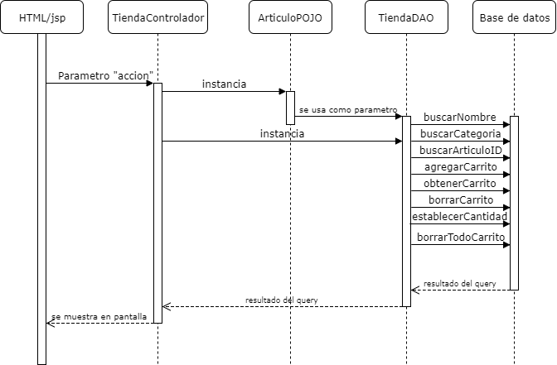
DIAGRAMA DE SECUENCIA

Slide 11
Base de datos
ARTICULO
ID INTEGER NOMBRE VARCHAR[50] PRECIO INTEGER IMGPATH VARCHAR[50] STOCK INTEGER CATEGORIA VARCHAR[50] DESCRIPCION VARCHAR[500] CARRITO VARCHAR[2] CANTIDADCARRITO INTEGER

